Slide 1
Ciclo Económico
Crisis económica de 1976

Slide 2

Luis Raul Sierra Montaño
5-A Informatica Administrativa
Ciclo Economico de 1976
Jorge Alexis
13/12/22
Los Cabos, Baja California Sur.

Slide 3
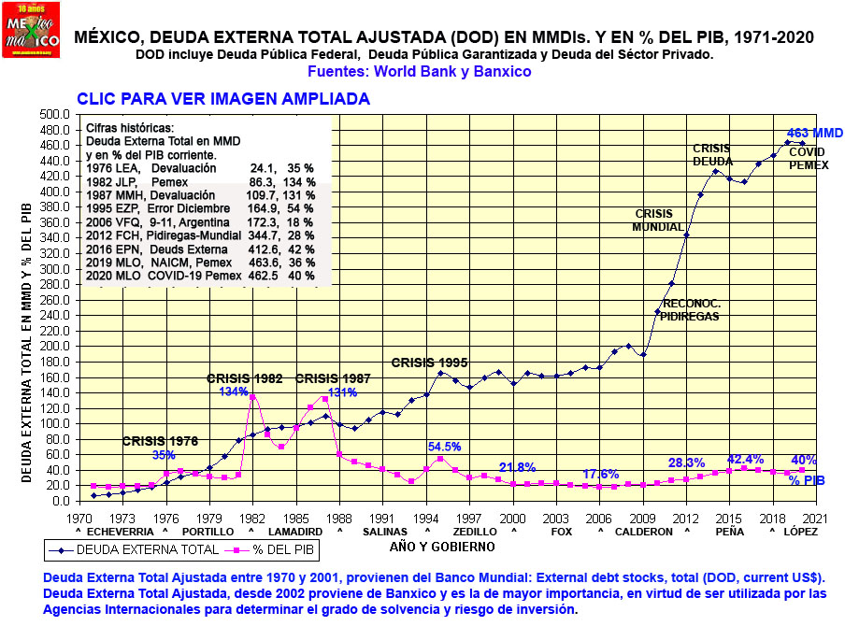

Slide 4
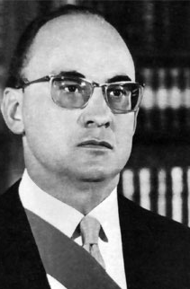
Luis Echeverría Álvarez (1970-1976)
Incremento a la a tasa de inflación junto con la escasez del petróleo. Disminución de la inversión privada, el aumento del gasto público, el papel moneda sin valor y aumento de la deuda externa de 6,000 millones de dólares (heredado de Gustavo Díaz Ordaz) a más de 20,000 millones de dólares. El tipo de cambio llegó a los $20 por dólar. En 1976, al entregar la Presidencia se produjo una nueva devaluación de la moneda que originó la crisis nacional.

Slide 5
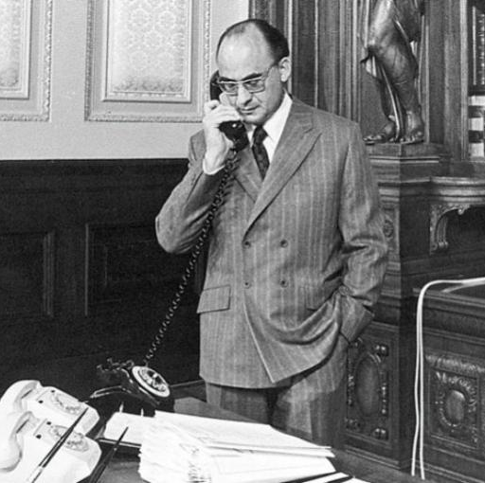
1976
G.S. En 1976, México experimentó una de las crisis económicas más severas de su historia. La tasa de crecimiento de la economía de 6% anual en promedio desde el final de la Segunda Guerra Mundial, bajó a solamente 2.1%. Además de la recesión económica, había una tasa de inflación del 27% al final del año.

Slide 6
¿Que provocó la crisis financiera de 1976?
El problema de la política económica, que desencadenó la crisis de 1976 fue la incompatibilidad entre el número de objetivos y el número de instrumentos de política planteados desde un inicio, mientras que en el desarrollo estabilizador se contaba con tres objetivos de política económica (crecimiento económico, estabilidad de precios y estabilidad en la balanza de pagos, tipo de cambio fijo) y tres instrumentos (nivel degasto público, controles monetarios y endeudamiento externo) durante el desarrollo compartido la presidencia agregó la distribución del ingreso sin contraparte como instrumento. Más allá de observaciones tan puntuales, el problema era estructural.

Slide 7

¿Como afectó la devaluación del peso en México 1976?
Al mantener fija su paridad con el billete verde, nuestra peso también se devaluó. El 11 de septiembre de 1976 el régimen echeverrista estableció la paridad en 19.70 pesos a la compra y 19.90 a la venta. Un mes después, el precio llegó a 27.97 por dólar, para bajar a final de año a 19.95.

Slide 8
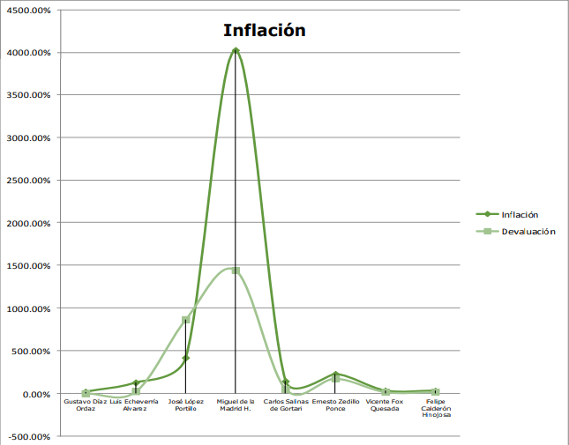
Inflación
De acuerdo con la tabla anterior, la inflación en los años de 1970-1982 se mantuvo entre el 16.67% y 417.69% generado gracias a las decisiones económicas en la producción nacional, llegando a aumentar la devaluación, el cual alcanzó un valor de 866.80%. Con Miguel de la Madrid se dio un periodo con una inflación de 4030.75%, debido a que tuvo que enfrentar catástrofes de carácter nacional e internacional, el auge que México obtuvo en la devaluación con porcentaje de 1442.92%, llegando a el momento más crítico para la situación económica del país, además buscó alternativas para impedir su aumento. Para el periodo desde 1988-2012 la inflación disminuyó con un promedio de 106.67%, cabe de destacar que el la inflación y la devaluación tienen cierta proporcionalidad en cuanto a su crecimiento.

Slide 9
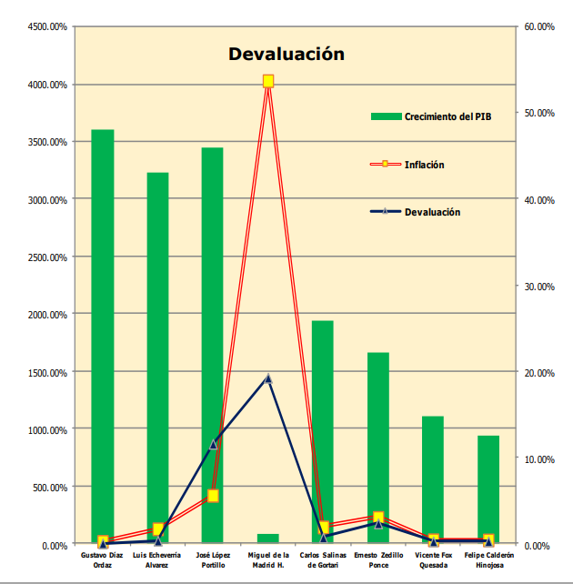
Devaluación
Debido a que la inflación se elevara, conllevó a que el peso mexicano desde el presidente Gustavo Díaz Ordaz hasta José López Portillo se produjera una devaluación con un promedio de 296.56%, la moneda nacional se debilitó frente a la moneda internacional. Siguiendo esta tendencia, la inflación de 4030.75% y la brutal caída del PIB a 1%, la devaluación que se produjo durante el presidente Miguel de la Madrid, se convirtió en el máximo valor de la gráfica, generando un desbalance en la economía de la sociedad; lo que provocó que la fortaleza económica de México se debilitara. Como se puede observar, el comportamiento gráfico de las tres variables está basada en que el crecimiento del PIB es inversamente proporcional al crecimiento de la inflación y la devaluación. Carlos Salinas de Gortari consolidó la “pequeña estabilidad” del peso mexicano con un valor de 50.08% en la devaluación, la mejoría de la sociedad mexicana y de manera implícita la inflación disminuyó gracias a el concepto de modernización nacional, los demás presidentes tuvieron un promedio en la devaluación de 64.56% gracias al aumento del PIB, cabe de destacar que incremento del PIB es más pequeño en balance con los primeros sexenios presidenciales.

Slide 10
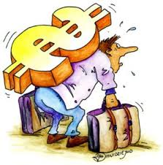
Para concluir
En los años previos y posteriores a la crisis de 1976 el empleo, el valor de la moneda, la migración del campo a las ciudades y a los Estados Unidos de Norteamérica, el monto del salario y el costo de la canasta básica, presentaron variaciones que van en perjuicio de la clase trabajadora. Con la crisis económica de los años ochentas la situación social fue más preocupante, pues aún la sociedad no se recuperaba de la crisis anterior, por lo que se originó una pauperización de de los grupos más marginados al mismo tiempo que la riqueza se concentra en pocas manos. Esta situación desencadenó un aumento en los índices delictivos, por lo que a partir de este momento, las autoridades comienzan a plantear a las crisis económicas como un factor criminógeno.

